Slide 1


НИУ ВШЭ · Факультет компьютерных наук
Автоматическая выработка
порогов аномалий
с учётом сезонности
Перевышин Дмитрий Петрович
Научный руководитель: Паточенко Евгений Анатольевич
Москва, 2026
Notes:
Уважаемые члены комиссии, добрый день. Меня зовут Перевышин Дмитрий Петрович. Тема моей выпускной квалификационной работы — «Автоматическая выработка порогов аномалий с учетом сезонности». Работа выполнена под руководством Паточенко Евгения Анатольевича.
В центре работы находится практическая задача обнаружения аномалий во временных рядах. Но основной акцент сделан не просто на построении детектора, а на том, как автоматически выбирать порог аномальности в условиях сезонности, тренда и меняющегося нормального режима ряда.

Slide 2

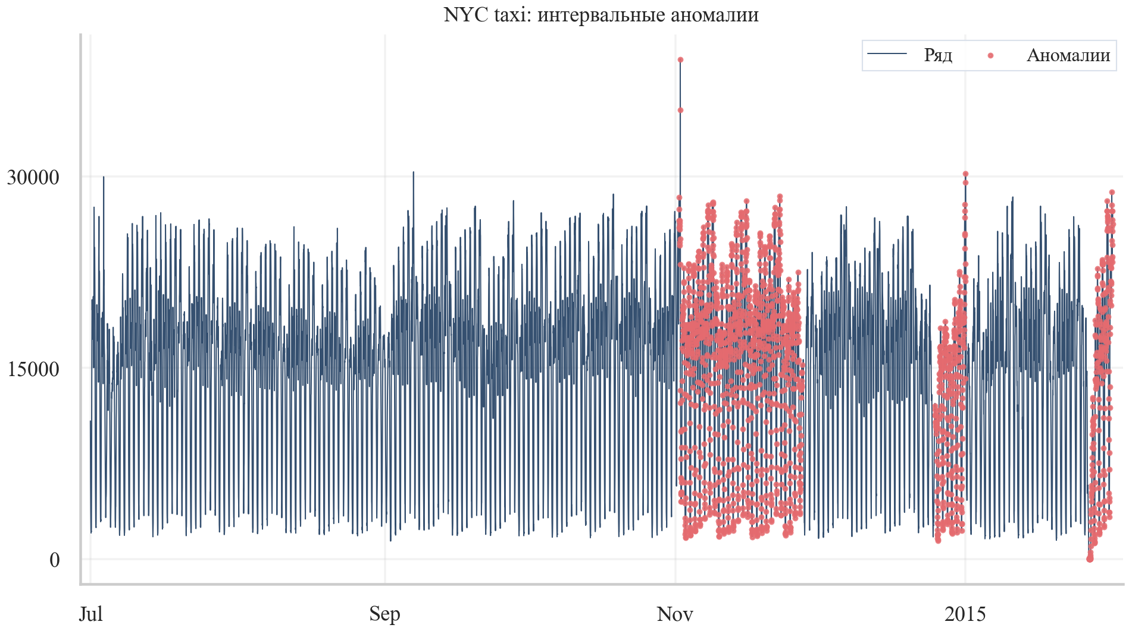
01
Проблема: фиксированный порог не учитывает сезонный контекст
Один глобальный порог смешивает разные часы, дни недели и режимы работы ряда
Почему это важно
• нормальный диапазон меняется во времени • одинаковое значение может быть нормой или аномалией • много ложных тревог снижает доверие к алертам
F0.5
Train FP
выбор в пользу precision
отдельная оценка шума
Notes:
Начну с основной проблемы. Во многих системах мониторинга до сих пор используется фиксированный порог: если значение выше или ниже некоторой границы, оно считается аномальным. Такой подход понятен и удобен, но для сезонных временных рядов он слишком грубый.
Нормальный диапазон значений меняется во времени. Например, высокая нагрузка днем может быть нормой, а такое же значение ночью — уже подозрительным. Поэтому один глобальный порог смешивает разные часы, дни недели и режимы работы ряда.
Практическая проблема здесь не только в пропусках аномалий, но и в ложных тревогах. Если система слишком часто сигнализирует о проблеме там, где ее нет, оператор перестает доверять алертам. Поэтому в работе я отдельно оцениваю не только качество на тестовой части, но и уровень ложных срабатываний на нормальном train. Именно поэтому в качестве ключевой метрики используется F0.5, где precision важнее recall.

Slide 3
02
Формальная постановка задачи
Работа исследует не один детектор, а автоматическую калибровку порога поверх anomaly score
Дано
• сезонный временной ряд x_t
• нормальный обучающий участок до первой аномалии
• разметка аномальных интервалов на test
Исследовательский вопрос
Как разные правила threshold calibration ведут себя на сезонных рядах с разной природой аномалий?
Сравниваются не только значения F0.5, но и precision, recall и ложные срабатывания на нормальном train.
Требуется
• построить anomaly score s_t
• автоматически выбрать threshold τ_t
• снизить FP при сохранении качества обнаружения
Экспериментальная постановка
• score: STL, Holt-Winters, adaptive HW, adaptive CatBoost
• threshold: static, rolling quantile, context-aware, prediction interval
• 3 датасета NAB, 504 запуска в едином протоколе
Ограничения
• без ручной настройки порога под каждый ряд
• без утечки будущих данных
• с учётом сезонного и временного контекста
Notes:
На этом слайде я формализую задачу. Работа исследует не один конкретный детектор, а автоматическую калибровку порога поверх anomaly score.
На входе дан сезонный временной ряд x_t, нормальный обучающий участок до первой размеченной аномалии и тестовый участок с интервальной разметкой аномалий. Нужно построить anomaly score s_t, автоматически выбрать порог τ_t и получить бинарное решение: норма или аномалия.
Важно, что у задачи есть ограничения. Во-первых, нельзя вручную подбирать порог под каждый ряд, иначе это не автоматический подход. Во-вторых, нельзя использовать будущие данные при калибровке, потому что в реальном мониторинге будущее неизвестно. В-третьих, нужно учитывать временной и сезонный контекст.
Исследовательский вопрос звучит так: как разные правила threshold calibration ведут себя на сезонных рядах с разной природой аномалий? Поэтому дальше я сравниваю не только F0.5, но также precision, recall и ложные срабатывания на нормальном train. Всего в едином протоколе выполнено 504 запуска: 4 способа построения score и 4 типа калибровки порога с разными параметрами.

Slide 4
03
Обзор литературы и исследовательская ниша
Порог рассматривается как отдельный слой decision logic, а не как техническая деталь score-модели
Направление | Опорные источники | Что важно для ВКР
Классическая статистика и residual-based | Hochenbaum, Vallis, Kejariwal, 2017; Kats OutlierDetector | сначала снять сезонность, затем анализировать остаток
EVT / POT / SPOT | Siffer, Fouque, Termier, Largouët, KDD 2017 | порог связывается с допустимым риском экстремальных значений
Forecast-based anomaly detection | Hundman et al., 2018; Holt-Winters / prediction errors | score строится как ошибка прогноза, затем отдельно порогируется
Модульные системы мониторинга | Laptev, Amizadeh, Flint, EGADS, KDD 2015; Datadog; VictoriaMetrics | modeling и alerting разделены, важны окна, сезонность и шум алертов
Adaptive thresholding | Yang, Howley, Schukat, ADT, 2023 | threshold selection формулируется как оптимизируемая политика
Ниша работы
В литературе нет универсального threshold calibration для сезонных рядов.
Эта работа исследует, как правила калибровки порога меняют precision, recall, F0.5 и Train FP при разных типах score и аномалий.
Notes:
В классических статистических и residual-based подходах сначала удаляют сезонность и тренд, а затем анализируют остатки. В EVT/POT/SPOT-подходах порог связывается с допустимым риском экстремальных значений. В forecast-based подходах сначала строится прогноз, после чего порогируется ошибка прогноза. В промышленных системах мониторинга — например, в EGADS, Datadog или VictoriaMetrics — моделирование и алертинг также разделены: отдельно строятся ожидаемые значения, отдельно задаются правила срабатывания и восстановления.
Из этого следует исследовательская ниша моей работы. В литературе нет универсального правила threshold calibration, которое одинаково хорошо работало бы на всех сезонных рядах. Поэтому я не пытаюсь предложить одну универсальную модель. Вместо этого я исследую, как разные правила калибровки порога меняют precision, recall, F0.5 и Train FP при разных типах score и разных типах аномалий.

Slide 5
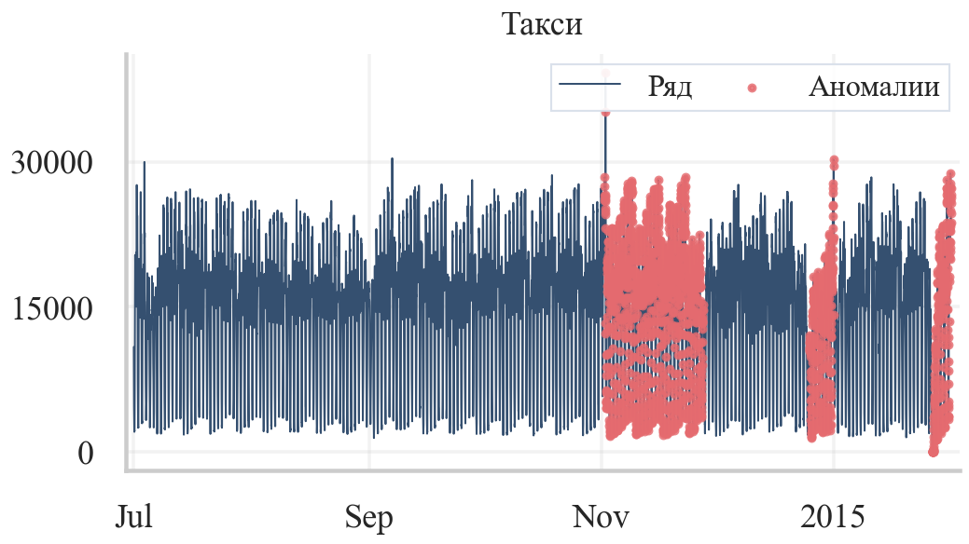
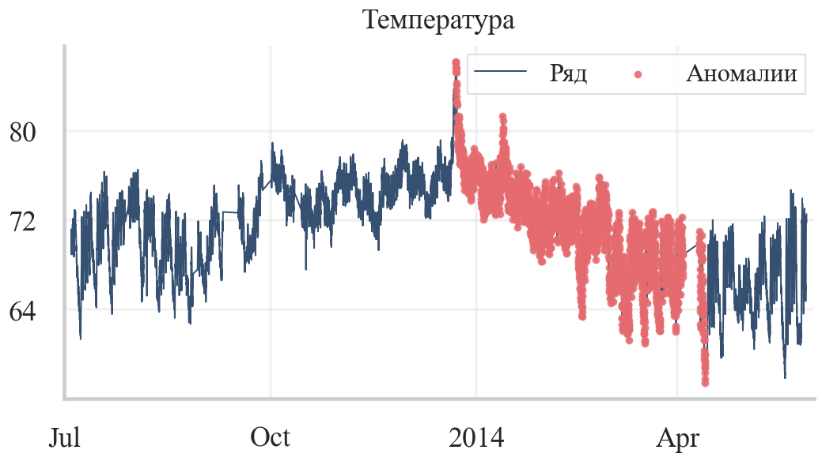
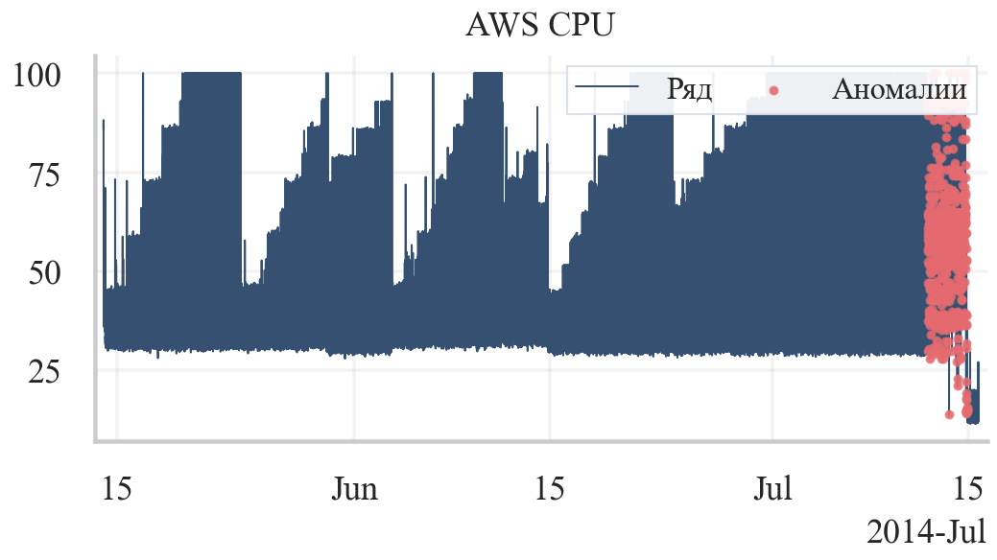
04
Данные и разметка: три сценария сезонных аномалий
Разметка NAB задаёт аномальные окна; метрики в работе считаются point-wise по наблюдениям
Ряд | Наблюдений | Доля аномалий | Период | Тип разметки
Такси | 10 320 | 17,35% | 48 | интервальные пики спроса
Температура | 7 267 | 33,85% | 24 | длинные отклонения от сезонного режима
CPU | 18 050 | 4,50% | 12 | короткие сбои и смена дисперсии
Как считается качество
В работе используется point-wise оценка после преобразования интервальной разметки в бинарные метки по наблюдениям. Event-based и NAB scoring в рамках эксперимента не рассматриваются. Ограничением выбранной схемы оценки является то, что интервальная разметка NAB сводится к point-wise меткам. Поэтому длинные интервалы получают больший вес, чем короткие.
Notes:
Для экспериментов использованы три временных ряда из набора NAB. Это ряд количества пассажиров нью-йоркского такси, ряд температуры окружающей среды и ряд загрузки CPU. Они выбраны потому, что отличаются не только размером и долей аномалий, но и самой природой аномального поведения.
Для taxi использован сезонный период 48 наблюдений, доля аномалий составляет 17,35%. Для температуры период 24, доля аномалий 33,85%. Для CPU период 12, доля аномалий 4,5%. Важно, что разметка NAB задает аномальные окна, то есть интервалы, а не отдельные точки.
В работе качество считается point-wise по наблюдениям. Такой вариант выбран, потому что он позволяет напрямую сравнивать разные threshold rules: для каждой точки есть score, порог и бинарное решение. При этом я честно фиксирую ограничение: event-based scoring и классическая NAB scoring methodology вынесены за пределы текущего эксперимента и могут быть отдельным продолжением работы.

Slide 6
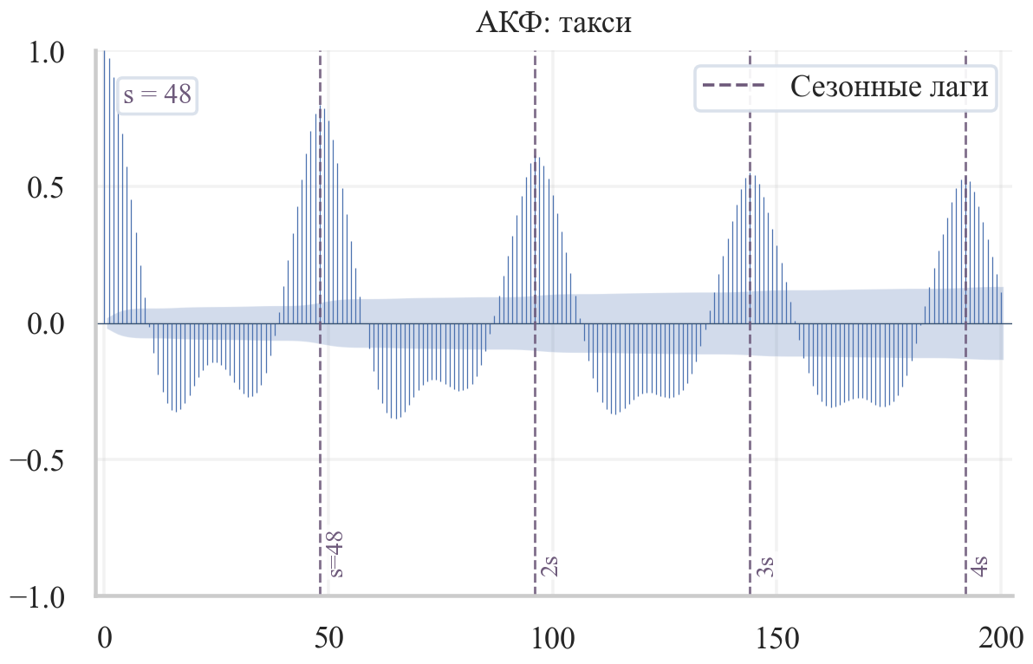
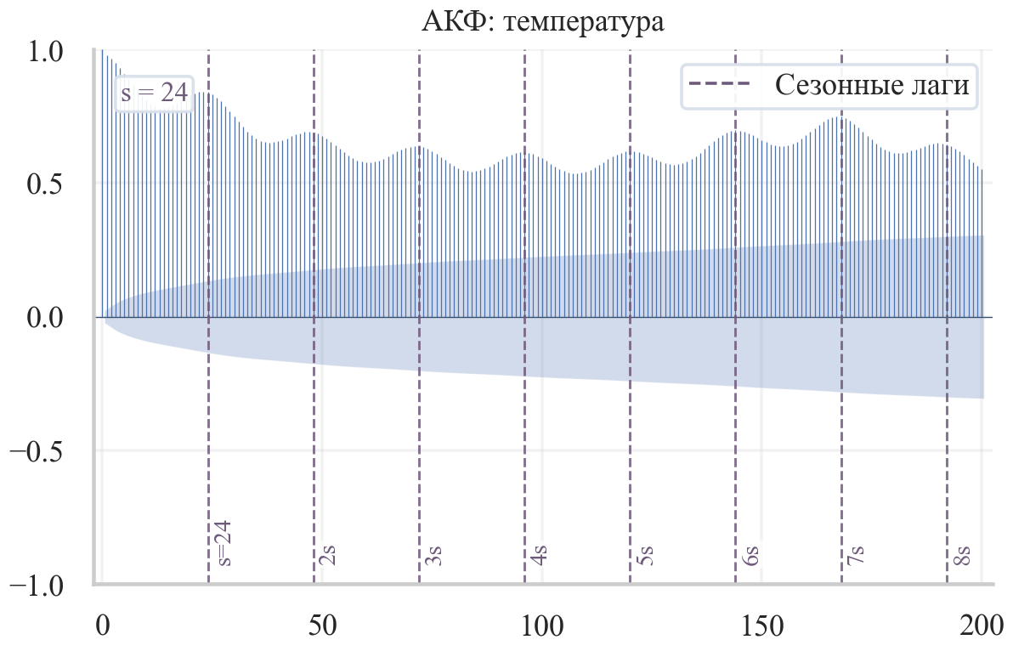
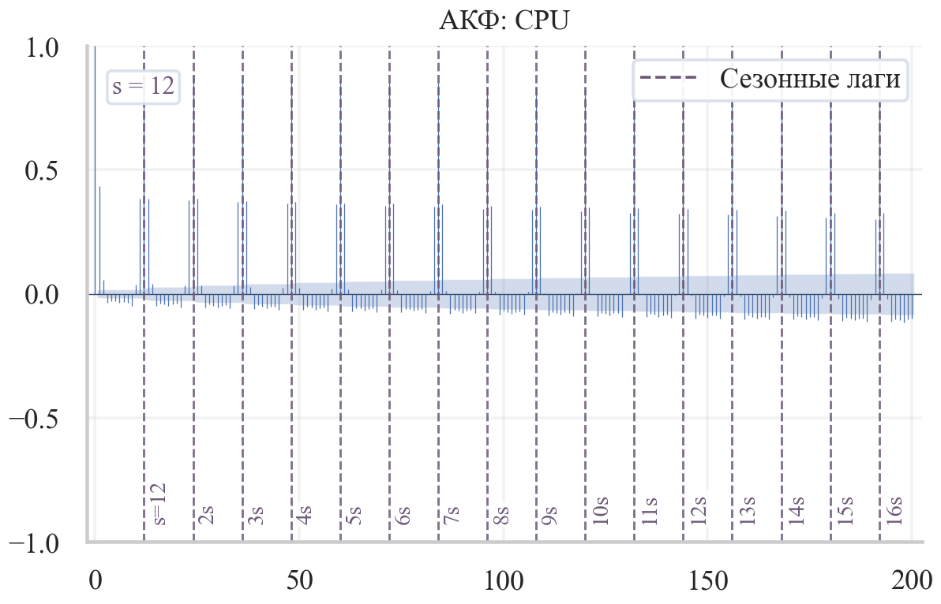

05
EDA: автокорреляция подтверждает сезонность
ACF использовалась для выбора сезонного периода в STL и прогнозных моделях
Такси
Температура
CPU
Расчёт ACF
$$r_{k}=\frac{\sum_{t=k+1}^{n}{\left(y_{t}−\overset{‾}{y}\right)}\left(y_{t−k}−\overset{‾}{y}\right)}{\sum_{t=1}^{n}{{\left(y_{t}−\overset{‾}{y}\right)}^{2}}}$$
Notes:
Перед построением моделей был проведен предварительный анализ. На этом слайде показана автокорреляционная функция для трех рядов. ACF здесь используется не как метод обнаружения аномалий, а как способ подтвердить сезонную структуру и выбрать период для моделей.
Для taxi видны повторяющиеся пики с периодом 48 наблюдений. Для температуры выраженный сезонный паттерн соответствует периоду 24. Для CPU выбран период 12. Эти значения дальше используются в STL-декомпозиции, Holt-Winters и при построении признаков для CatBoost.
Этот слайд важен для логики исследования: я не выбираю сезонные периоды произвольно. Они предварительно подтверждаются на данных через ACF.

Slide 7
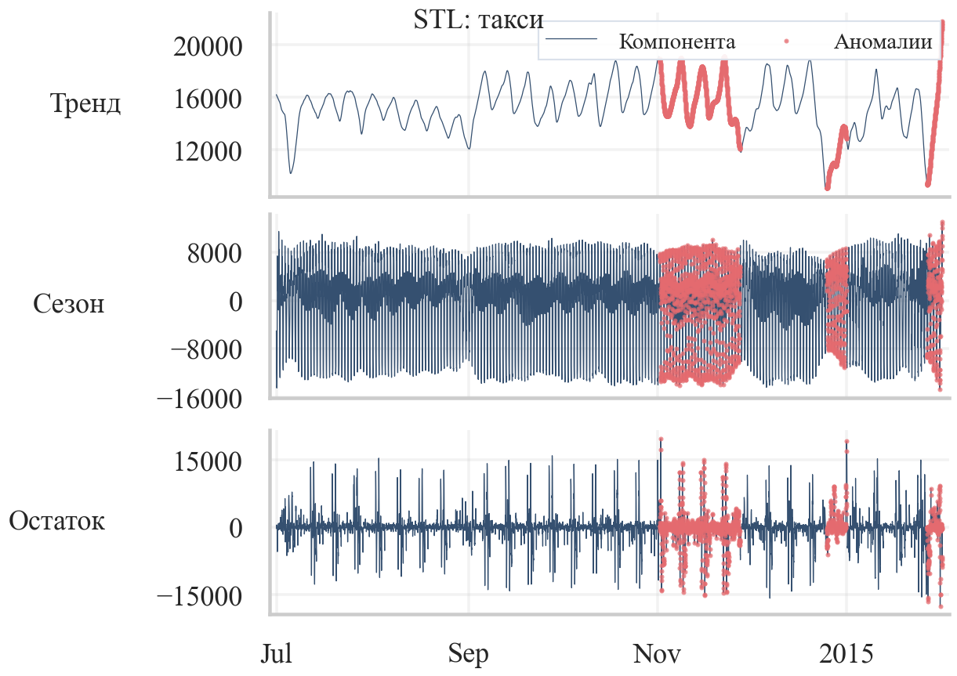
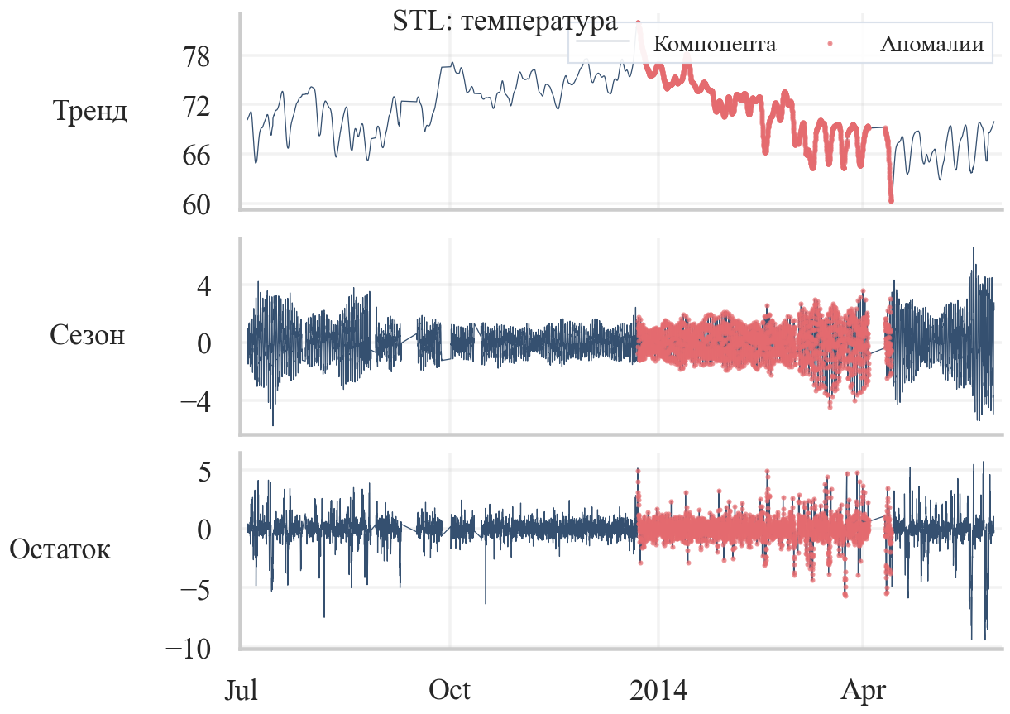
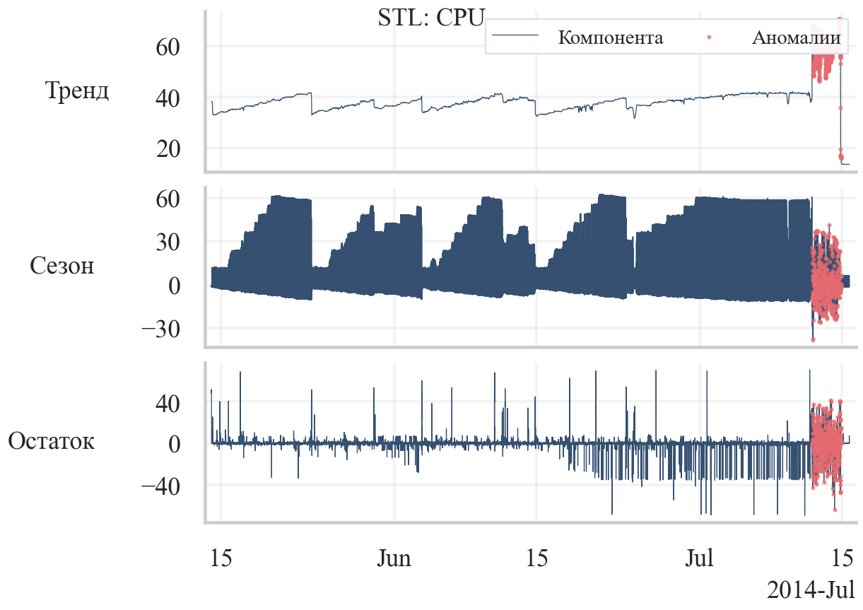
06
EDA: STL показывает разную природу аномалий
В разных рядах аномалии видны в остатке, тренде или дисперсии
Taxi: интервальные пики спроса; аномалии проявляются как резкие остаточные всплески.
Температура: длительный уход от сезонного режима; заметны тренд и остаток.
CPU: короткие сбои и смена дисперсии; важна динамика остатка.
Вывод
Разные ряды дают разные типы отклонений, поэтому в эксперименте отдельно сравниваются score method и threshold calibration.
Notes:
На следующем этапе я использовал STL-декомпозицию, чтобы разделить ряд на тренд, сезонную компоненту и остаток. Это позволяет понять, где именно проявляется аномальное поведение.
Для taxi аномалии часто выглядят как интервальные пики спроса и заметные остаточные всплески. Для температуры важны не только остатки, но и тренд: аномалия может выглядеть как длительный уход от сезонного режима. Для CPU аномалии заметнее проявляются через остаток и изменение дисперсии.
Главный вывод EDA: разные ряды дают разные типы отклонений. Поэтому в эксперименте нужно сравнивать не только способы построения score, но и правила автоматической калибровки порога.

Slide 8
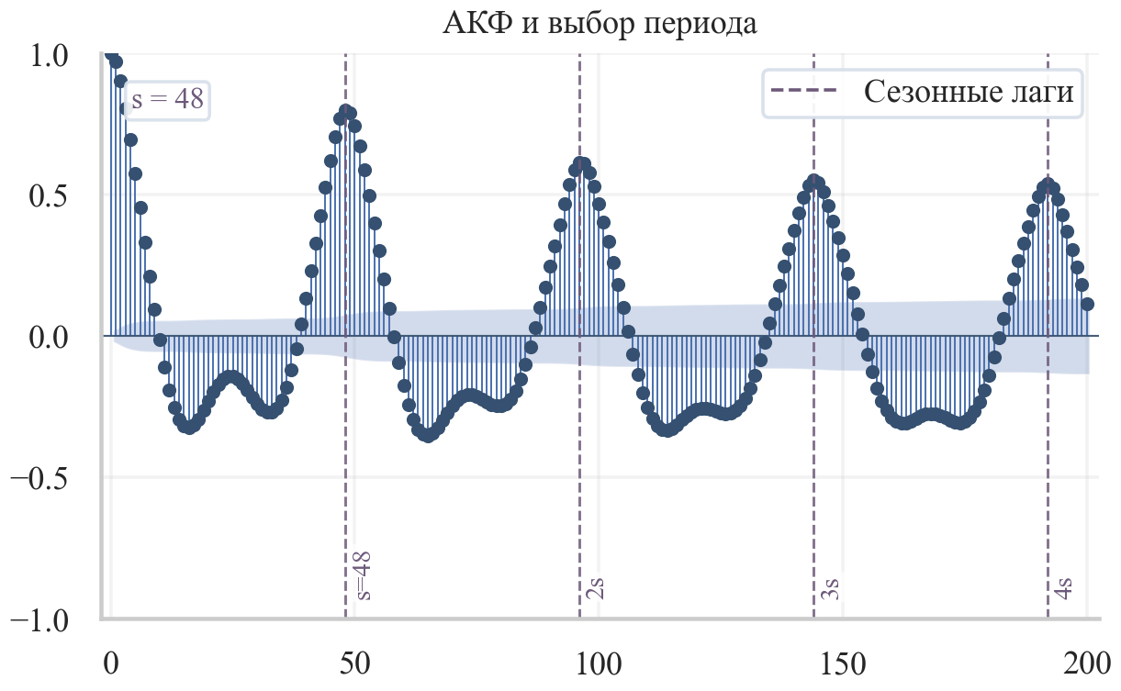
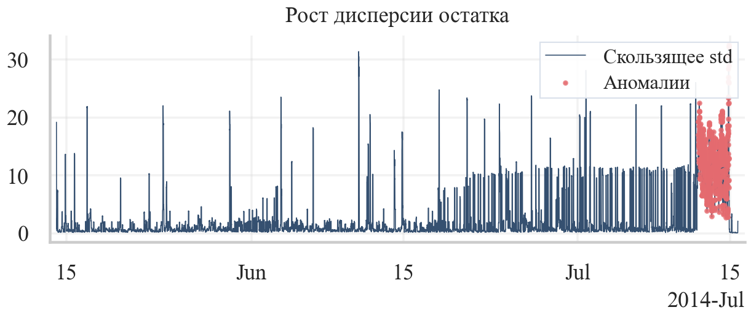
НИУ ВШЭ · ФКН
07
Метрики и разбиение: F0.5 выбран из-за цены ложных тревог
Сценарий работы — мониторинг, где избыток алертов перегружает оператора и снижает доверие к системе
Почему F0.5
Fβ = (1 + β²) · P · R / (β² · P + R)
β = 0,5 усиливает precision, но recall показывается отдельно.
Train FP
Train содержит нормальный участок.
Любое срабатывание на train — ложная тревога без утечки из test.
Элемент протокола | Зачем
train до первой аномалии | калибровать score и threshold без будущих данных
test с первого аномального окна | проверить обнаружение и возврат к норме
point-wise scoring | сравнить правила порога на одной шкале
контроль recall | не допустить выигрыша только за счёт подавления алертов
Важно: работа ориентирована на снижение шумных алертов; поэтому precision приоритетен, но recall и попадание в размеченные интервалы не скрываются.
Notes:
Здесь я показываю протокол оценки. Разбиение выполняется по времени: train — это нормальный участок до первой размеченной аномалии, test — все последующие наблюдения, начиная с первого аномального окна. Это позволяет избежать утечки будущей информации и приблизить эксперимент к реальному мониторингу.
Поскольку train состоит из нормального участка, любое срабатывание на нем считается ложной тревогой. Поэтому я ввожу отдельную метрику Train FP rate. Она показывает, насколько метод шумит там, где по разметке аномалий быть не должно.
F0.5 выбран потому, что работа ориентирована на alert-heavy monitoring. В таких системах лишние алерты перегружают оператора и снижают доверие к системе. Формула Fβ показывает, что при β = 0,5 precision получает больший вес. Но recall при этом не скрывается: он остается в таблицах, чтобы было видно, не выигрывает ли метод только за счет подавления всех срабатываний.

Slide 9
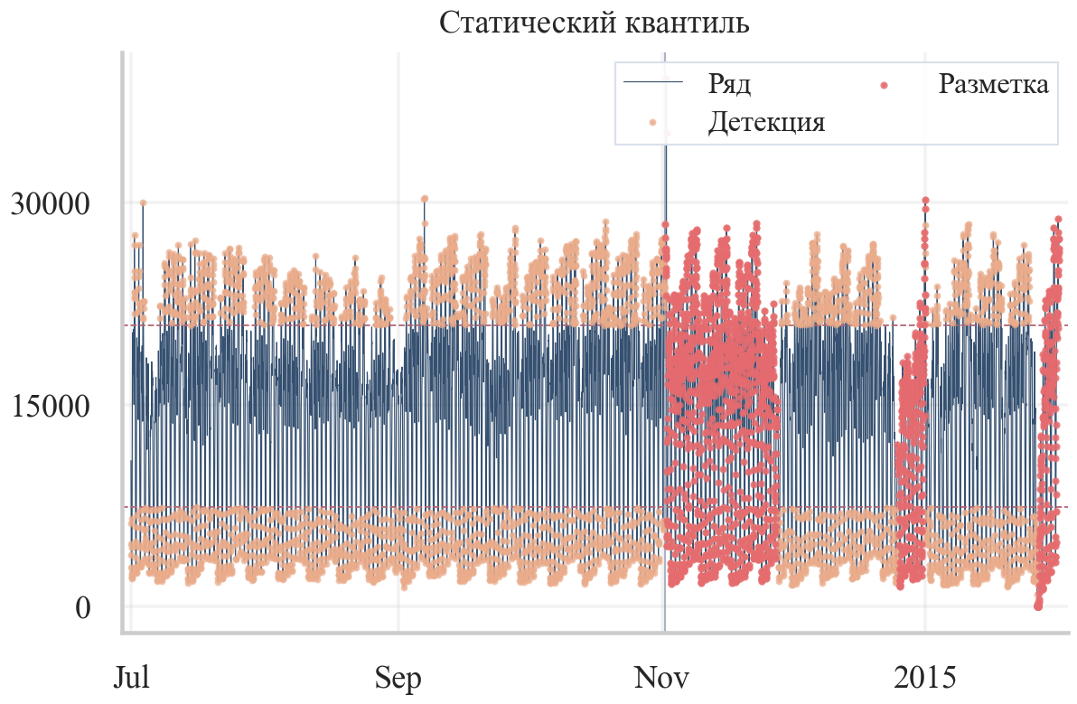
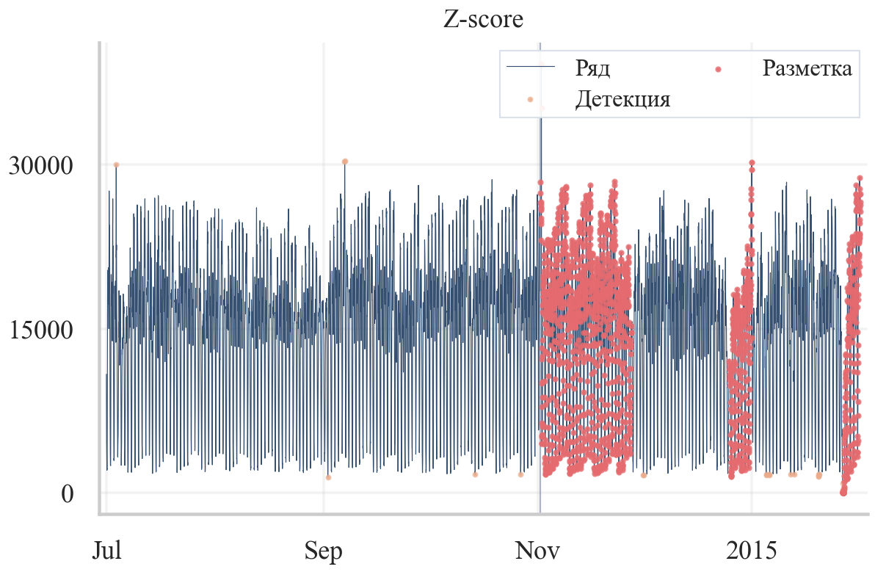
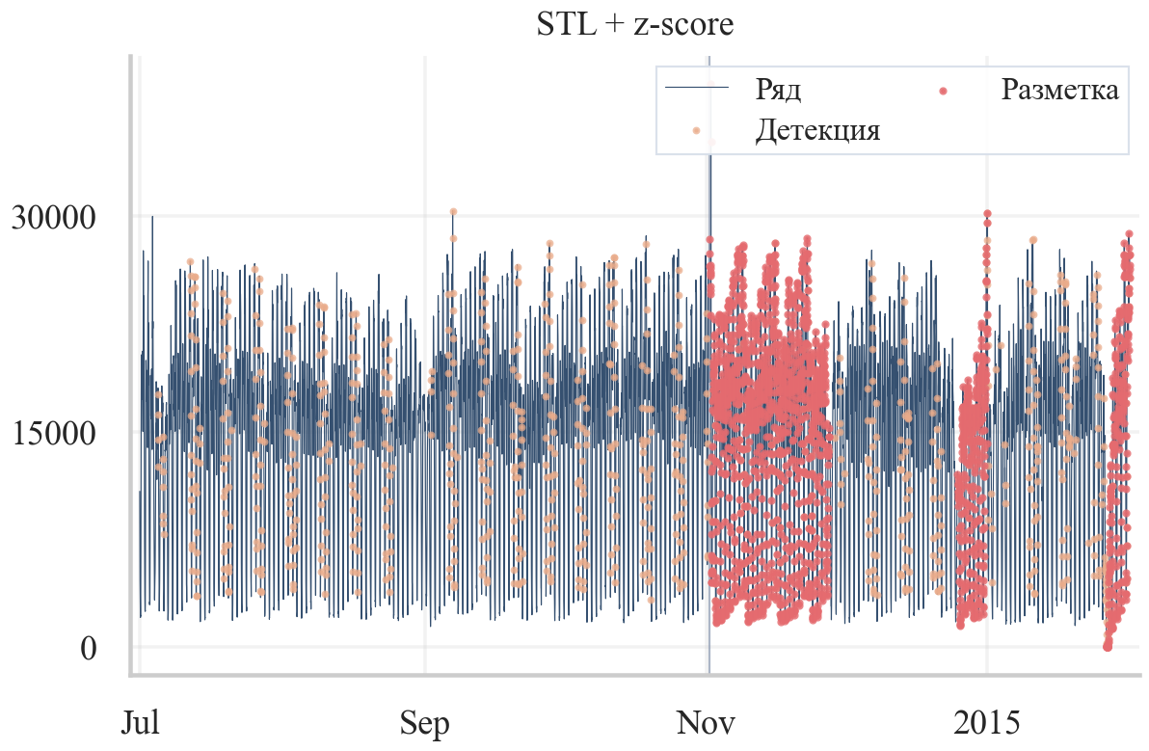
08
Baseline-подходы: простые правила задают контрольную точку
Сравнивались static quantile, z-score и STL + z-score
Static quantile
Z-score
STL + z-score
L=Q0.2(train), U=Q0.8(train)
аномалия при |z| ≥ 2
z-score считается по остаткам STL
Notes:
Сначала я реализовал три baseline-подхода. Первый — статический квантильный порог: нижняя и верхняя границы задаются как Q0.2 и Q0.8 на train. Это простой и интерпретируемый baseline, но он не учитывает сезонность.
Второй baseline — z-score на исходном временном ряду. Значение считается аномальным, если модуль z-score превышает 2. Этот метод также использует глобальные статистики и поэтому плохо работает, если нормальный диапазон зависит от времени.
Третий baseline — STL + z-score. Здесь сначала из ряда удаляются тренд и сезонность, после чего z-score считается уже по остаточной компоненте. Это более осмысленный baseline для сезонных рядов, но пороговое правило все равно остается простым и фиксированным.

Slide 10
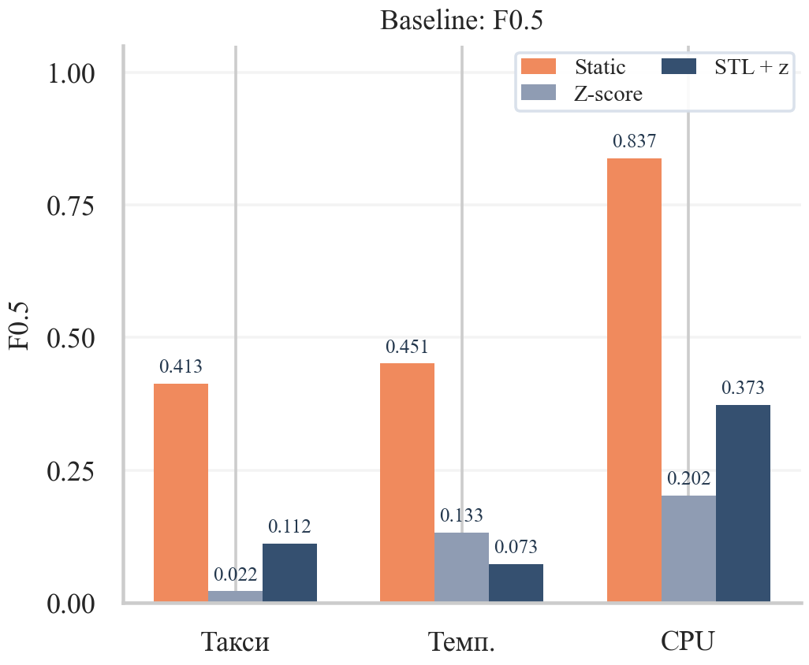
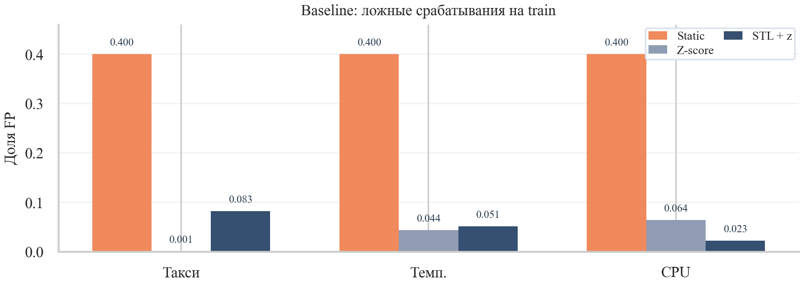
09
Результаты baseline: F0.5 нестабилен, Train FP у static ≈ 40%
Статический квантиль — лучший baseline по F0.5, но слишком шумный на нормальном train
Dataset
Method
Train FP
Precision
Recall
F0.5
Taxi
Static quantile
0,400
0,414
0,409
0,413
Taxi
Z-score
0,001
0,018
0,681
0,022
Taxi
STL + z
0,083
0,094
0,419
0,112
Temp
Static quantile
0,400
0,431
0,555
0,451
Temp
Z-score
0,044
0,115
0,373
0,133
Temp
STL + z
0,051
0,061
0,454
0,073
CPU
Static quantile
0,400
0,862
0,749
0,837
CPU
Z-score
0,064
0,169
1,000
0,202
CPU
STL + z
0,023
0,322
0,996
0,373
Вывод: простая схема либо шумит на train, либо теряет precision на test.
Notes:
Результаты baseline показывают, почему простых правил недостаточно. Статический квантильный порог оказался лучшим baseline по F0.5, но у него есть критический недостаток: Train FP около 40% на всех трех рядах. Это неслучайно: при порогах Q0.2 и Q0.8 значительная часть нормального диапазона оказывается за пределами интервала. Для промышленного мониторинга такой уровень ложных тревог неприемлем.
Z-score, наоборот, часто дает низкий Train FP, но на test имеет очень низкий precision. Например, для taxi precision всего 0,018, для температуры 0,115, для CPU 0,169. Это означает, что метод часто срабатывает вне размеченных аномальных интервалов.
STL + z-score частично учитывает сезонность, но тоже не решает задачу полностью. На CPU recall почти единица, но precision остается 0,322. То есть метод находит много аномалий, но вместе с ними дает много лишних срабатываний. Отсюда главный вывод: даже после построения хорошего score нужна отдельная и более гибкая калибровка порога.

Slide 11
НИУ ВШЭ · ФКН
12
Анализ и экспериментальные данные: что именно сравнивалось
Общая схема отделяет численную меру отклонения от правила автоматической калибровки порога
Каждый запуск — комбинация score method, threshold rule и набора параметров без утечки будущих данных
Score methods
Threshold rules
STL-score
Static threshold
xₜ = Tₜ + Sₜ + Rₜ
sₜ = |(Rₜ − μᵣ) / σᵣ|
τₜ = k, k ∈ {2.0, 2.5, 3.0}
aₜ = 1{sₜ ≥ k}
Robust STL, seasonal period = s; score строится по нормированному остатку.
Глобальный порог на нормированном score.
Holt-Winters error
Rolling quantile
x̂ₜ = HWₛ(x_train)
sₜ = |(xₜ − x̂ₜ − μₑ) / σₑ|
τₜ = Q_q(sₜ₋w, …, sₜ₋₁)
q ∈ {0.68, 0.95, 0.99}
Additive trend + additive seasonality; test прогнозируется после fit на train.
Порог считается только по прошлым score в скользящем окне.
Adaptive Holt-Winters
Context-aware
x̂ₜ:ₜ₊ₛ₋₁ = HWₛ(Hₜ₋₁)
sₜ = |(xₜ − x̂ₜ − μₑ) / σₑ|
τₜ = Q_q({sᵢ : cᵢ = cₜ})
cₜ ∈ {hour, dayofweek, dayofweek_hour}
Модель переобучается раз в сезон; аномальные точки в history заменяются прогнозом.
Если контекста нет в train, используется глобальный квантиль.
Adaptive CatBoost
Prediction interval
x̂ₜ = CB_θₜ(φₜ), φₜ = (lags, calendar, season)
sₜ = |(xₜ − x̂ₜ − μₑ) / σₑ|
[Lₜ, Uₜ] = x̂ₜ + μₑ ± kσₑ
aₜ = 1{xₜ < Lₜ ∨ xₜ > Uₜ}
Регрессор по лагам и календарным признакам переобучается на скользящей истории.
Аномалия фиксируется при выходе факта за прогнозный интервал.
Notes:
Дальше я показываю, какие именно комбинации сравнивались. В левой части — пример forecast-based score: модель строит прогноз, затем отклонение факта от прогноза превращается в score. Ниже показан вариант с прогнозным интервалом: аномалия фиксируется, если фактическое значение выходит за ожидаемый диапазон.
В правой части слайда перечислены четыре способа построения score и четыре правила threshold calibration. Score methods: STL-score, Holt-Winters error, Adaptive Holt-Winters и Adaptive CatBoost. Threshold rules: статический порог, скользящий квантиль, контекстный порог и прогнозный интервал.
Для корректности эксперимента важно, что rolling threshold считается только по прошлым значениям score. Context-aware threshold задает порог для временного контекста, а prediction interval использует ожидаемый диапазон прогноза. То есть в каждом варианте я отдельно фиксирую, откуда берется score и как именно выбирается порог.

Slide 12
НИУ ВШЭ · ФКН
13
Гиперпараметры и схема grid search
В grid search перебирались параметры threshold calibration; фиксированные настройки score-моделей вынесены в таблицу
Score method | Настройки
STL-score | остаток после STL, period = s
Holt-Winters | ошибка прогноза additive trend/season
Adaptive HW | периодический refit каждые s точек
Adaptive CatBoost | календарные признаки, iterations=300, depth=4
Threshold rule | Перебираемые параметры
Static threshold | k ∈ {2.0, 2.5, 3.0}
Rolling quantile | q ∈ {0.68, 0.95, 0.99}; window = 7..63 периодов
Context-aware | q ∈ {0.68, 0.95, 0.99}; hour / dayofweek / both
Prediction interval | k ∈ {2.0, 2.5, 3.0}
Блок | Значение
Датасеты | taxi, ambient temperature, cpu
Split | train до первой аномалии; test после неё
Метрики | Precision, Recall, F1, F0.5, Train FP
Итоговый объём | 3 датасета × 4 score × 42 конфигурации = 504 запуска
NAB
ряд + разметка
Score
s_t
Threshold
τ_t
Decision
a_t
→
→
→
Зачем нужен grid search
Он сравнивает не «лучший алгоритм вообще», а устойчивость разных правил threshold calibration на сезонных рядах с разной природой аномалий.
Notes:
На этом слайде показана схема grid search. Важно подчеркнуть: grid search здесь нужен не для того, чтобы объявить один лучший алгоритм вообще, а для сопоставимого сравнения правил threshold calibration в одном протоколе.
Для score-моделей использовались фиксированные настройки: STL-score строится по остатку после STL, Holt-Winters — по ошибке прогноза с additive trend и seasonality, Adaptive Holt-Winters переобучается раз в сезон, Adaptive CatBoost использует календарные признаки и параметры iterations=300, depth=4.
Для threshold rules перебирались параметры: для static threshold — k из набора 2,0; 2,5; 3,0; для rolling quantile — q и размер окна; для context-aware — q и тип контекста; для prediction interval — k. В итоге получается 3 датасета, 4 способа score и 42 конфигурации, всего 504 запуска.
Таким образом, все методы сравниваются в одной логике: ряд и разметка → score → threshold → decision → метрики.

Slide 13
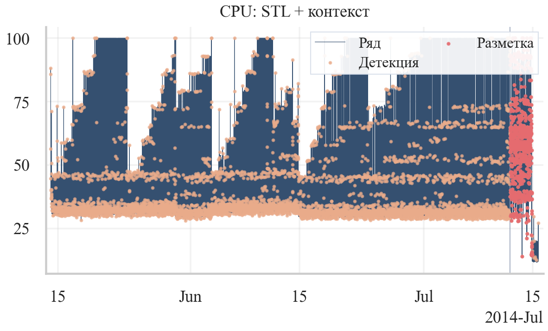
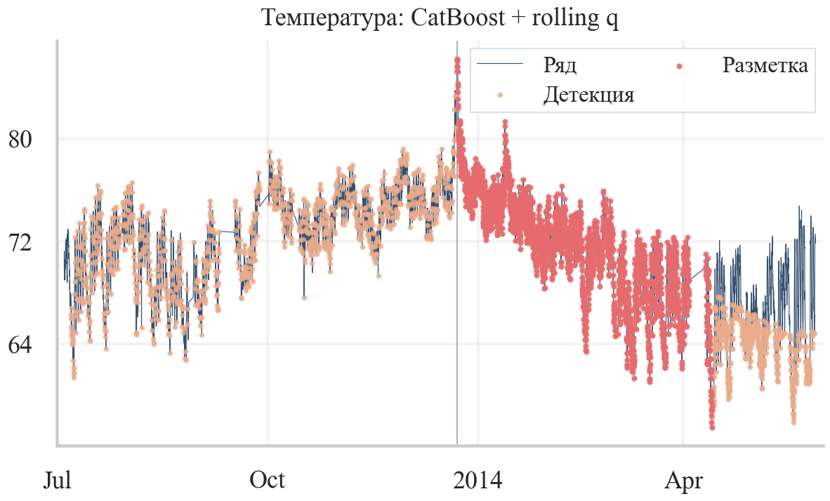
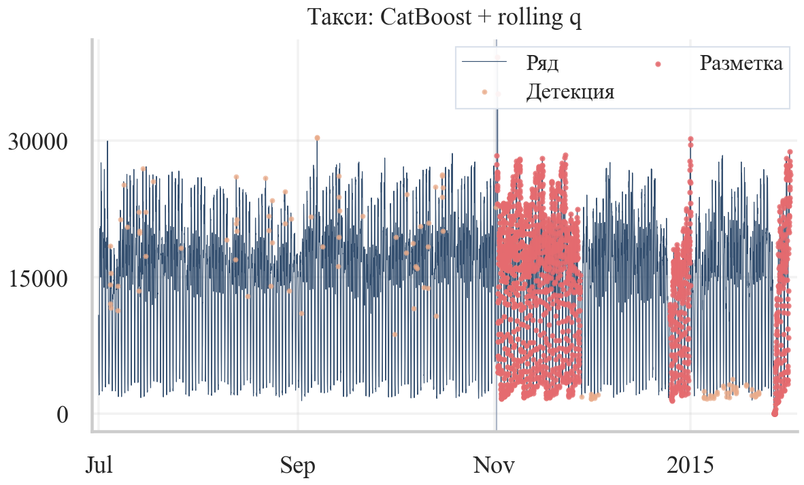
14
Лучшие запуски: попадания, пропуски и ложные срабатывания
Маркеры уменьшены, чтобы интервальные аномалии и плотные срабатывания не перекрывали ряд
CPU: попадание в аномальные интервалы при умеренном Train FP
Температура: высокий recall, но часть FP остаётся платой за чувствительность
Такси: сильное снижение Train FP, консервативная детекция всплесков
Вывод по графикам
Выбор threshold calibration меняет не только итоговую F0.5, но и визуальный характер детекции: число FP, плотность точек и пропущенные участки.
Notes:
На этом слайде я показываю не только таблицы метрик, но и визуальный характер детекции. Это важно, потому что одинаковое значение F0.5 может соответствовать разному поведению модели: плотным срабатываниям, редким точным попаданиям или пропущенным участкам.
Для CPU лучший результат связан с тем, что аномалии хорошо проявляются через остаточную компоненту, поэтому STL-score с контекстным порогом дает высокую точность. Для температуры хорошо работает CatBoost с rolling quantile: модель лучше улавливает тренд и локальную структуру ряда, но часть FP остается платой за чувствительность. Для taxi видно сильное снижение Train FP, но детекция становится более консервативной: precision растет, а recall снижается.
Вывод по графикам такой: threshold calibration меняет не только итоговую метрику, но и визуальный характер детекции — число ложных срабатываний, плотность точек и пропущенные участки.

Slide 14
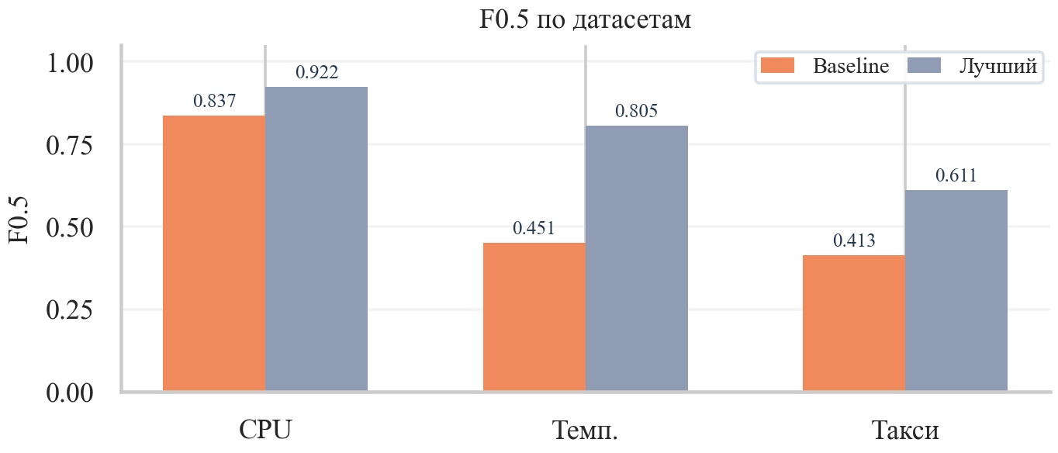
НИУ ВШЭ · ФКН
15
Вклад работы, ограничения и практический смысл
Авторский результат — не запуск известных методов, а сравнение связок score и threshold calibration в едином протоколе
Вклад работы
• сформулирована модульная схема: score → threshold calibration → decision
• сравнены 4 типа score и 4 правила порога на сезонных рядах
• показано влияние порога на precision и Train FP
Интерпретация
Оптимальная связка зависит от природы ряда: CPU лучше описывает residual-based score, температура и такси выигрывают от forecast-based адаптации.
Ограничения
Point-wise scoring выбран для сопоставимости правил; event-based и NAB scoring остаются отдельным направлением проверки.
Итоговое сравнение F0.5: baseline против лучших связок
Notes:
На этом слайде я фиксирую вклад работы. Авторский результат состоит не в том, что я просто запустил несколько известных методов, а в том, что я сформулировал и проверил модульную схему score → threshold calibration → decision в едином экспериментальном протоколе.
В работе сравнены 4 типа score и 4 правила порога на сезонных рядах. Показано, что выбор порога существенно влияет на precision и Train FP. Также видно, что оптимальная связка зависит от природы ряда: CPU лучше описывает residual-based score, а температура и taxi выигрывают от forecast-based адаптации.
Ограничения тоже важно проговорить. В работе используется point-wise scoring, потому что он удобен для сопоставления threshold rules. Event-based scoring и NAB scoring не отвергаются, но остаются отдельным направлением проверки. Также на других доменах и при сильном concept drift результаты нужно валидировать дополнительно.

Slide 15
НИУ ВШЭ · ФКН
16
Top-3 конфигурации: качество и минимальный Train FP
Для каждого датасета показаны два лучших запуска по F0.5 и один запуск с минимальным train_fp_rate из result.csv
Dataset | Top | Method | Threshold | Params | Train FP | P | R | F0.5
CPU | F0.5 #1 | STL-score | Context | q=0,68; ctx=dow_hour | 0,323 | 0,981 | 0,744 | 0,922
CPU | F0.5 #2 | STL-score | Context | q=0,68; ctx=dow | 0,320 | 0,984 | 0,737 | 0,922
CPU | min FP | Holt-Winters | Context | q=0,99; ctx=dow | 0,010 | 0,768 | 0,958 | 0,800
Темп. | F0.5 #1 | Adaptive CatBoost | Rolling q | q=0,68; w=63 | 0,307 | 0,797 | 0,841 | 0,805
Темп. | F0.5 #2 | Adaptive CatBoost | Rolling q | q=0,68; w=56 | 0,308 | 0,800 | 0,809 | 0,802
Темп. | min FP | Adaptive CatBoost | Static | k=3 | 0,001 | 0,692 | 0,994 | 0,737
Такси | F0.5 #1 | Adaptive CatBoost | Rolling q | q=0,99; w=21 | 0,011 | 0,913 | 0,263 | 0,611
Такси | F0.5 #2 | Adaptive CatBoost | Rolling q | q=0,95; w=21 | 0,052 | 0,787 | 0,295 | 0,590
Такси | min FP | Adaptive CatBoost | Static | k=3 | 0,009 | 0,416 | 0,807 | 0,461
Notes:
Здесь приведено итоговое сравнение baseline и лучших связок по каждому датасету. Для CPU static quantile дает F0.5 = 0,837, а лучшая связка STL-score + context дает 0,922. Precision при этом растет с 0,862 до 0,981, recall почти сохраняется: 0,749 против 0,744.
Для температуры рост сильнее: baseline F0.5 = 0,451, а CatBoost + rolling quantile дает 0,805. Precision растет с 0,431 до 0,797, recall также повышается с 0,555 до 0,841. Это показывает, что forecast-based адаптация лучше описывает температурный ряд с трендом.
Для taxi F0.5 растет с 0,413 до 0,611, Train FP снижается с 0,400 до 0,011, precision повышается до 0,913. Но здесь есть trade-off: recall падает до 0,263. Я это не скрываю, потому что этот результат отражает смысл F0.5: модель становится гораздо точнее и тише, но более консервативной. Для другого сценария можно было бы выбрать другой β или другой порог.

Slide 16
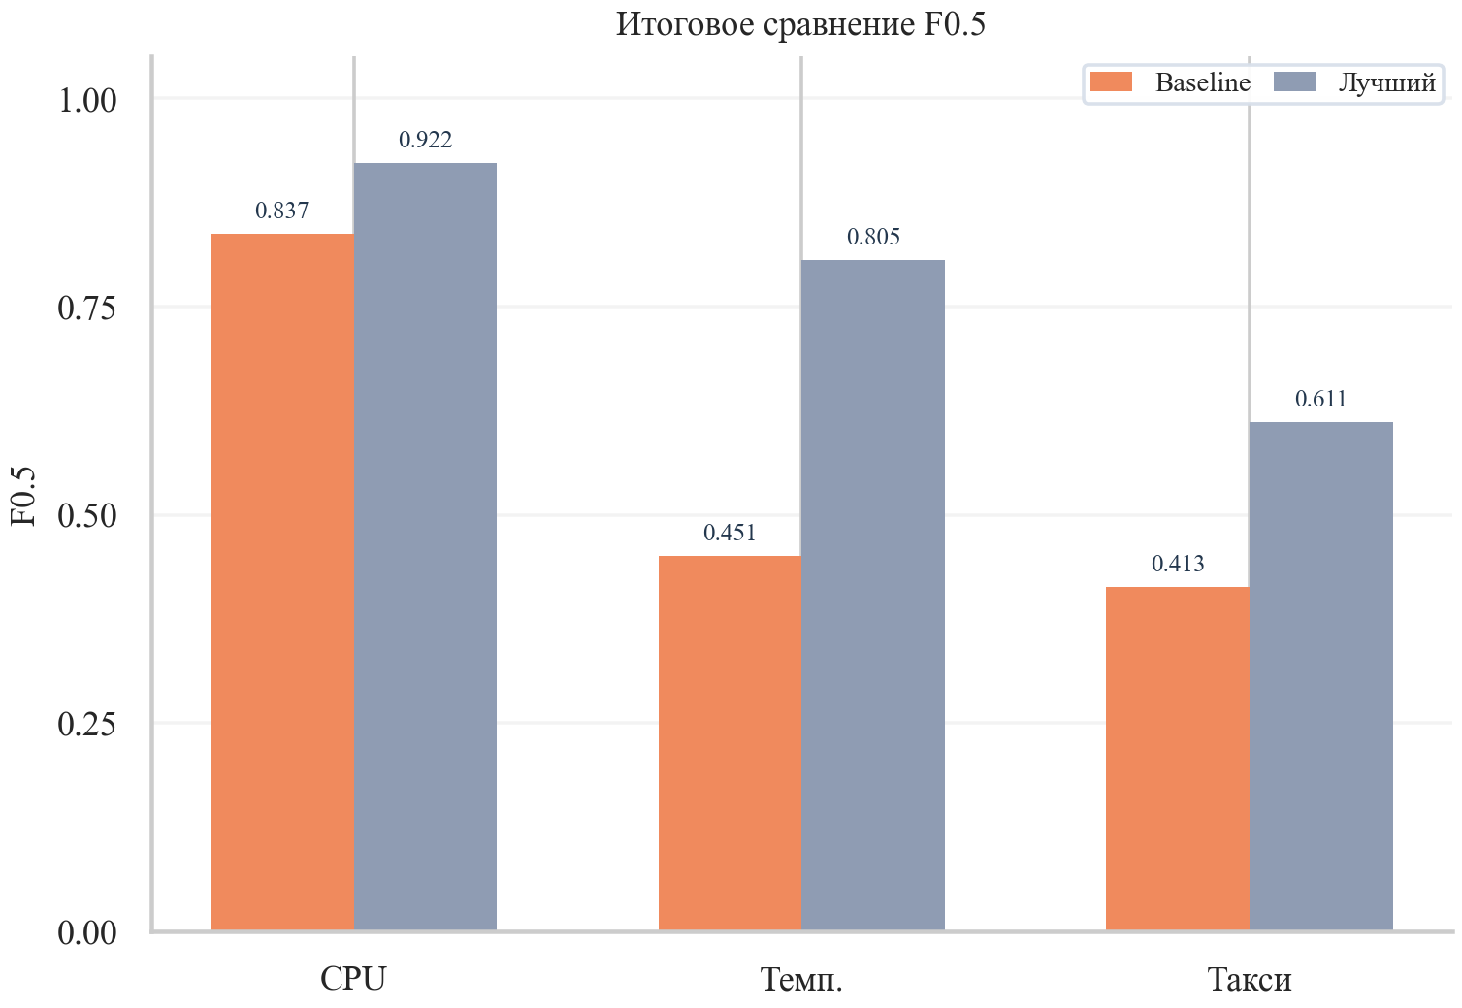
НИУ ВШЭ · ФКН
17
Итоговые результаты: рост F0.5 и снижение ложных тревог
Главный выигрыш — более высокий precision и меньше шумных срабатываний при контроле recall
+10,2%
CPU: STL-score + context
Основной вывод
• threshold calibration существенно влияет на precision и Train FP
• лучшая комбинация зависит от природы ряда
• F0.5 полезен как критерий для alert-heavy monitoring
+78,7%
температура: CatBoost + rolling q
−97,1%
такси: снижение Train FP
Практический смысл
Порог нужно калибровать как отдельный слой системы: это снижает шум алертов без привязки к одной score-модели.
Notes:
На финальном слайде собраны основные результаты. Для CPU лучшая связка STL-score + context дает рост F0.5 примерно на 10,2%. Для температуры CatBoost + rolling quantile дает рост примерно на 78,7%. Для taxi самое заметное практическое изменение — снижение Train FP на 97,1%.
Основной вывод работы: threshold calibration существенно влияет на precision и Train FP, а лучшая комбинация зависит от природы ряда. Поэтому нельзя один раз выбрать универсальный порог для всех сезонных временных рядов. Порог нужно калибровать как отдельный слой системы.
Практический смысл состоит в том, что такой подход позволяет снижать шум алертов без жесткой привязки к одной score-модели. В систему можно добавить другой прогнозный метод или другой residual-based score, но слой threshold calibration остается отдельным и управляемым. Именно это делает предложенную схему полезной для задач мониторинга временных рядов.
Таким образом, в работе показано, что в сезонных временных рядах задача обнаружения аномалий не сводится только к построению score. Пороговая калибровка является самостоятельным источником качества, влияет на precision, recall и ложные срабатывания, а потому должна проектироваться и оцениваться отдельно. Спасибо за внимание, я готов ответить на вопросы.

